Slide 1
Dengan dukungan dari

Slide 2
Latar Belakang Green Bisnis
Kegiatan produksi ataupun usaha Usaha Mikro, Kecil dan Menengah (UMKM) berkontribusi cukup tinggi mencemari lingkungan. Hal ini karena pengelolaan limbah yang timbul dari proses produksi tidak dikelola dengan baik oleh pemilik UMKM.
Pengelolaan lingkungan seringkali dianggap beban oleh para pelaku usaha. Sehingga kerap kali, penanggulangan berbagai macam limbah yang dilakukan adalah dengan cara menguburkannya ditanah, membuangnya di tanah dan membakarnya, dengan alasan nilai ekonomis yang rendah. Tentu saja bukan menjadi solusi yang baik, kegiatan tersebut tentu akan mengakibatkan sampah-sampah tersebut sulit terurai, dan jika sampah tersebut nantinya di bakar, akan mengakibatkan senyawa kimia berbahaya bagi masyarakat itu sendiri (Nasution, 2015). Sampah yang menggunung akan berakibat tidak baik (Indriyanti etal., 2015).
Padahal permasalahan sampah terlebih sampah yang dihasilkan oleh para pelaku UMKM seperti limbah cangkang telur, limbah plastik, limbah sayuran dapat diatasi dengan mengolah aneka limbah tersebut, menjadi kerajinan kreatif dan layak jual.
Usaha green bisnis umumnya melibatkan dan Kerjasama dengan kelompok marjinal. Hal ini juga dianggap sebagai ciri – ciri usaha green bisnis. Contoh bekerjasama dalam produksi/menejemen dengan kelompok disabilitas/kelompok akar rumput/kelompok adat.

Slide 3
Definisi Green Bisnis
Green bisnis mengacu pada usaha yang bekerja untuk mengurangi dan memusnahkan dampak negative terhadap lingkungan, ekonomi atau masyarakat. Ini berarti usaha dapat masuk ke dalam lingkup bisnis "hijau" dengan menyediakan produk atau layanan ramah lingkungan atau melalui proses yang ramah lingkungan dan sosial.
GO
Green bisnis menawarkan produk atau layanan yang secara eksplisit mendukung Gerakan pelestarian lingkungan. Sebagai contoh usaha daur ulang sampah, inovasi produk dari barang sisa bahan baku (contoh nasi menjadi pupuk cair, kulit melinjo menjadi kerupuk/olahan makanan) dan pertanian organik.
Green bisnis dapat beroperasi dengan operasional yang ramah lingkungan dari setiap tahapan produksi. Contoh : Mengganti kemasan menjadi kemasan yang ramah lingkungan, membawa wadah tersendiri Ketika membeli barang/makanan, memperhatikan pembuangan sampah sisa produksi untuk mencegah pencemaran lingkungan dan penggunaan bahan baku yang ramah lingkungan.
Usaha green bisnis umumnya melibatkan dan Kerjasama dengan kelompok marjinal. Hal ini juga dianggap sebagai ciri – ciri usaha green bisnis. Contoh bekerjasama dalam produksi/menejemen dengan kelompok disabilitas/kelompok akar rumput/kelompok adat.
GREEN
GO
GREEN
GO
GREEN

Slide 4
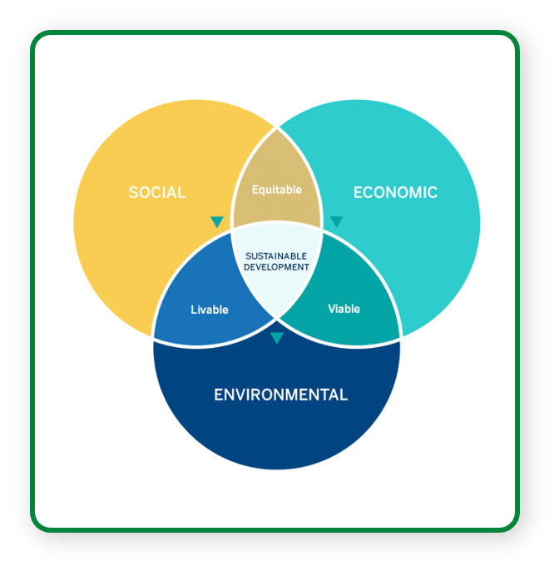
Pilar lingkungan terdiri dari pelestarian keanekaragaman hayati tanpa mengesampingkan kemajuan ekonomi dan sosial. Dalam ringkasan ini berarti melihat inputan (zat ekstraksi) dan output (zat pemancar) dari sebuah usaha terhadap lingkungan.
Pilar Sosial berusaha untuk mempromosikan pemeliharaan dan penciptaan lapangan kerja, melindungi Kesehatan dan keselamatan masyarakat. Memastikan berkurangnya kemiskinan dan mencegah situasi seperti pengucilan sosial (dikucilkan).
Keberlanjutan ekonomi memastikan bahwa kegiatan yang mengejar tujuan lingkungan dan sosial menguntungkan. Ini mengacu pada kapasitas untuk menghasilkan kekayaan dalam jumlah yang sesuai dan adil di berbagai bidang sosial dan mencegah masalah ekonomi.

Slide 5
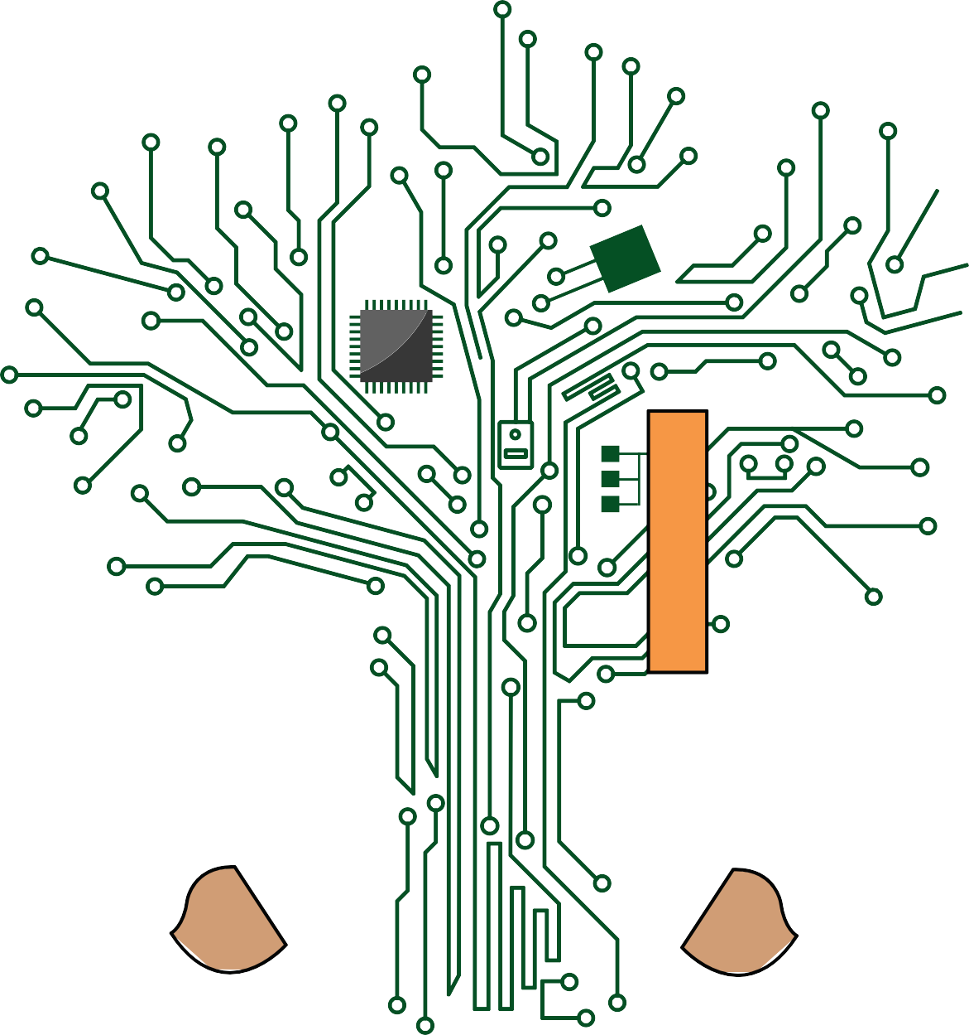
Green bisnis berusaha menyeimbangkan keuntungan dengan Kesehatan Bumi dan berbagai populasinya. Dengan kata lain bisnis yang mencari strategi pembangunan berkelanjutan yang mempromosikan kemajuan ekonomi dan sosial dengan cara yang mengurangi degradasi lingkungan, eksploitasi berlebihan atau polusi.

Slide 6
Prinsip Keberlanjutan Utama Untuk Green Bisnis
Ini adalah produksi barang dan jasa yang menggunakan proses dan sistem
Non- polusi
Melestarikan energi dan sumber daya alam.
Layak secara ekonomi
Aman dan sehat bagi pekerja.
Komunitas dan Konsumen
Bermanfaat secara sosial dan kreatif untuk semua orang yang bekerja.
Mengacu pada hal – hal berikut:
Metode transportasi dan sumber energi berkelanjutan.
Pemasok berkelanjutan yang memenuhi standar lingkungan
Meningkatkan pemanfaatan ruang dan meminimalisasi limbah akibat kerusakan transportasi.
Mengacu pada:
Layanan yang memenuhi kebutuhan konsumen.
Layanan yang dapat dipertahankan dalam jangka waktu lama,
Layanan tanpa mempengaruhi lingkungan alam dan sosial konsumen secara negative.
Strategi bisnis yang berkelanjutan digunakan sebagai alat untuk berkontribusi positif pada bidang – bidang berikut: Produksi, Logistik, Layanan Pelanggan.
Melakukan bisnis yang berkelanjutan membutuhkan pertimbangan factor ekonomi sosial dan lingkungan..

Slide 7
Contoh Green Bisnis
Menjual produk yang diakui dan disertifikasi sebagai ramah lingkungan dan sosial
Membayar upah staff secara adil untuk pekerjaan yang mereka lakukan dan memastikan bahwa mereka mampu menjaga keseimbangan kehidupan kerja yang baik.
Memaksimalkan manfaat sosial dari bisnis (misalnya dengan mempekerjakan kelompok yang terpinggirkan)
Melakukan upaya untuk mengurangi penggunaan sumber daya (energi, air, bahan) dan mengisi lalu meningkatkan atau
mengganti sumber daya lingkungan yang digunakan oleh bisnis. (misalnya menanam Kembali pohon, meningkatkan kesuburan tanah, menggunakan energi terbarukan)
Membuat komitmen abadi terhadap prinsip – prinsip lingkungan dalam operasi bisnisnya. Komitmen ini kemudian
dituangkan secara rinci dalam kebijakan keberlanjutan atau lingkungan yang tersedia untuk umum dan diperbaharui secara berkala.
Mengoptimalkan rantai pasokan untuk mengurangi emisi gas rumah kaca.
Mengandalkan sumber energi terbarukan untuk fasilitas sumber daya energi
Mendukung perjalanan pendidikan pemuda di komunitas local.

Slide 9
Pilihlah Model Green Bisnis yang Tepat!
Model Green Bisnis adalah rencana usaha untuk menghasilkan keuntungan secara berkelanjutan yaitu melindungi orang dan lingkungan. Ini mengidentifikasi produk atau layanan yang dijual bisnis, target pelanggannya dan biaya terkait, rantai pasokan dan distribusi. Sebuah consensus telah dicapai untuk mendefinisikan bagaimana usaha dapat dikatagorikan sebagai usaha green bisnis. Berikut dua tipe yang paling mendekati yaitu:
Yang pertama adalah perspektif yang lebih berorientasi produk. Ini difokuskan pada solusi atau produk yang disampaikan oleh usaha. Mulai dari usaha yang memproduksi energi terbarukan, produk hemat sumberdaya seperti pompa hemat energi, hingga usaha yang menerapkan model bisnis tertentu untuk meningkatkan efisiensi produknya. Perspektif berorientasui produk disusun sehubungan dengan dua katagori utama. Model bisnisnya seperti:
Model insentif (Memberikan insentif terhadap umkm yang sudah menjalankan green bisnis)
Model siklus hidup
Perspektif kedua di fokuskan pada proses manajemen usaha yang juga disebut system manajemen berkelanjutan. Melalui proses bisnis / produksi yang ramah lingkungan, bahkan ketika menawarkan produk atau layanan konvensional.

Slide 10
Model
Insentit
Cara khusus untuk menciptakan model green bisnis adalah dengan menciptakan insentif bagi pelanggan dan pemangku kepentingan untuk menggunakan sumberdaya secara lebih efisien. Contoh model tersebut adalah penjualan fungsional dimana pabrikan menawarkan layanan produknya kepada pelanggan yang membayar sesuai dengan penggunaan produk, bukan produk itu sendiri. Kepemilikan produk tetap dengan produsen , memberinya insentif untuk merancang , memproduksi dan mengoperasikan produk, sehingga meminimalkan penggunaan energi, sumberdaya, membutuhkan perawatan minimal yang selain memiliki efek positif pada garis bawah.
Model siklus hidup
Pendekatan siklus hidup akan fokus pada penerapan proses “green” diseluruh bagian rantai nilai yang lebih kecil atau lebih besar. Ada banyak cara berbeda untuk menghijaukan rantai nilai usaha mulai dari model ekonomi sirkular yang diterapkan sepenuhnya dimana semua bahan yang digunakan selama produksi dapat didaur ulang atau dikomposkan pada akhir massa simpannya hingga manajemen rantai pasokan green bisnis dapat diterapkan.
Manajemen
Berkelanjutan
Selain menerapkan proses operasional, Green bisnis juga ditentukan oleh proses pengelolaan di usaha. Manajemen bisnis yang berkelanjutan berarti beroperasi dengan cara yang mengakui bahwa sumber daya merupakan sesuatu yang terbatas dan berharga. Sumberdaya harus dikelola dengan cara yang menopang dan membangun nilai bagi semua pemangku kepentingan yang berkontribusi pada organisasi. Ini berkaitan dengan kesejahteraan jangka panjang masyarakat, termasuk bisnis itu sendiri.

